Slide 1
Tuần 24
TIẾNG VIỆT 4
Tập 2
Bài viết 3: Luyện tập tả con vật (Kết bài)

Slide 3
Em hãy nhắc lại có mấy kiểu kết bài và đó là những kiểu nào?

Slide 4
Kết bài không mở rộng
Kết bài mở rộng

Slide 6
1. So sánh hai đoạn văn kết bài
THẢO LUẬN NHÓM
Đọc câu hỏi 1 SGK và bài văn Chiền chiện bay lên; đọc lại đoạn kết bài Con thỏ trắng (trang 19 – 20).
Đọc thông tin về kết bài mở rộng và kết bài không mở rộng.
Nêu điểm khác nhau giữa các đoạn kết bài của hai bài văn Chiền chiện bay lên và Con thỏ trắng: Đoạn văn nào là kết bài mở rộng ? Đoạn văn nào là kết bài không mở rộng?

Slide 7
THẢO LUẬN NHÓM
1. Kết bài mở rộng
Kết thúc bài viết bằng một số câu nêu lên tình cảm, cảm xúc, suy nghĩ, liên tưởng,...của người viết (hoặc của nhân vật) về đối tượng miêu tả.
2. Kết bài không mở rộng
Kết thúc bài viết bằng một câu nêu lên cảm nghĩ của người viết (hoặc của nhân vật) về đối tượng miêu tả.

Slide 8
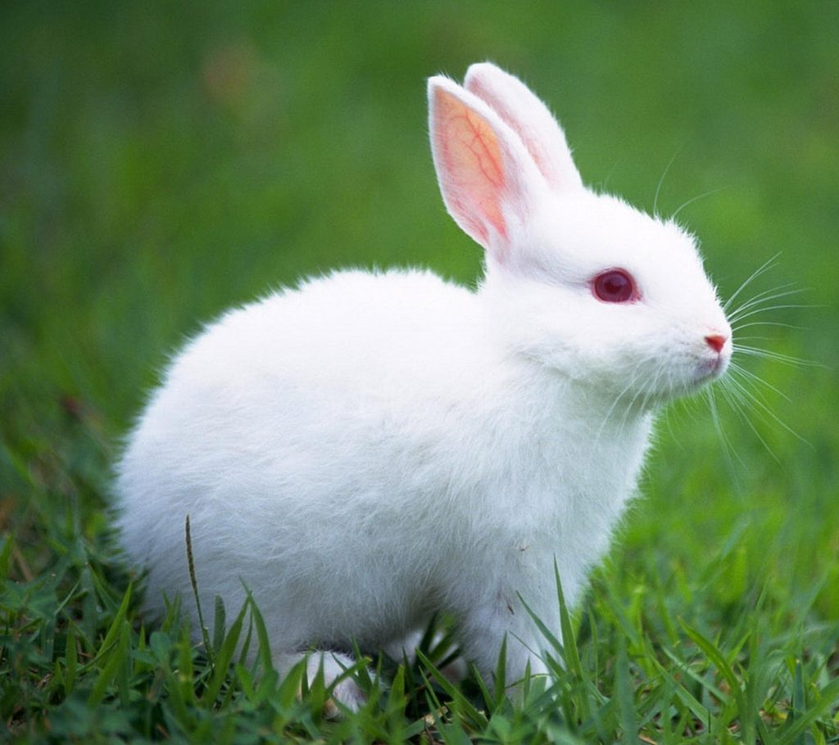
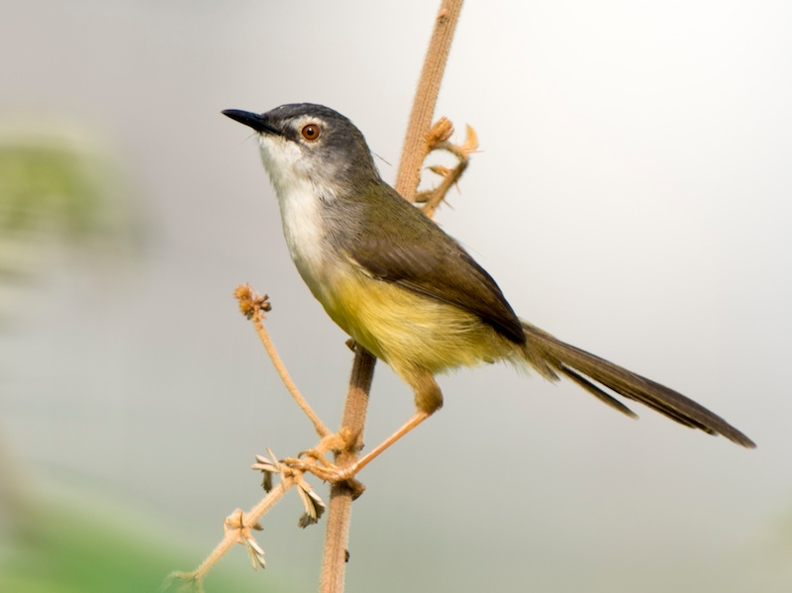
Kết bài của bài Con thỏ trắng là kết bài mở rộng: Kết thúc bài viết bằng một số câu nêu tình cảm, suy nghĩ của người viết về đối tượng được miêu tả (con thỏ trắng).
Kết bài của bài Chiền chiện bay lên là kết bài không mở rộng: Kết thúc bài viết bằng một câu, khắc hoạ một cách cô đọng hình ảnh và tiếng hót của chim chiền chiện.

Slide 9
2. Viết kết bài cho bài văn tả con vật theo dàn ý đã lập
Viết kết bài cho bài văn tả con vật mà em đã lập dàn ý
a) Một đoạn kết bài mở rộng
b) Một đoạn kết bài
không mở rộng

Slide 10
a) Một đoạn kết bài mở rộng
Đoạn văn tham khảo
Từ ngày có Mimi trong nhà, lũ chuột dường như biến mất. Con mèo như một vị chúa tể bước đi đầy quyền uy trong lãnh địa của mình. Cả nhà em ai cũng yêu chú. Mẹ em còn gọi đùa chú là “Con hổ nhỏ”. Dường như chú cũng biết mọi người yêu quý mình nên chú dụi đầu hết vào chân người này lại sang chân người khác. Trông chú đáng yêu và đáng quý.

Slide 11
b) Một đoạn kết bài không mở rộng
Đoạn văn tham khảo
Em rất quý con mèo đen của mình, bởi chú không chỉ là người bạn hiền thân thiết mà còn là một "chiến sĩ diệt chuột" bảo vệ mùa màng, sức khỏe cho mọi gia đình.

Slide 13
Chuẩn bị
Trao đổi: Em đọc sách báo
Ôn lại kiến thức đã học

Slide 15
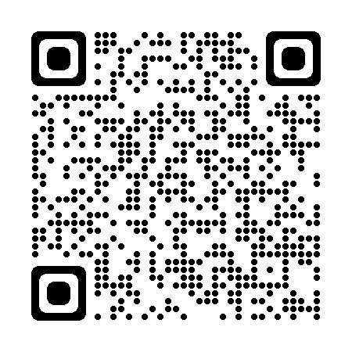
Để kết nối cộng đồng giáo viên và nhận thêm nhiều tài liệu giảng dạy,
mời quý thầy cô tham gia Group Facebook
theo đường link:
Hoc10 – Đồng hành cùng giáo viên tiểu học
Hoặc truy cập qua QR code

